Slide 1
2023.04.18
스터디 문제2

Slide 2
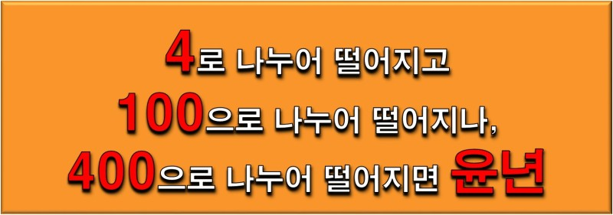
윤년 구하는 프로그램

Slide 3
자연어 풀이
원하는 년도 입력 받기
년도를 숫자 형으로 변환하기
함수를 선언하기
If 조건 넣기
함수 결과 확인하기

Slide 4
알고리즘 풀이
시작하기
원하는 년도
입력하기
함수
출력하기
IF문
계산
1. 연도/4 해서 나누어떨어지는 해인지 여부
2. 연도/100이 나누어떨어지면 윤년 X.
3. 연도/400으로 나누어떨어지면 윤년 O

